Slide 1
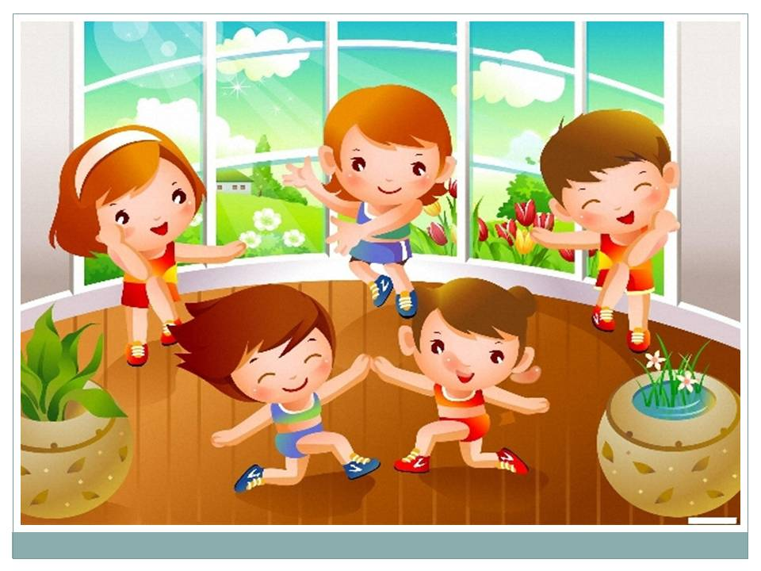
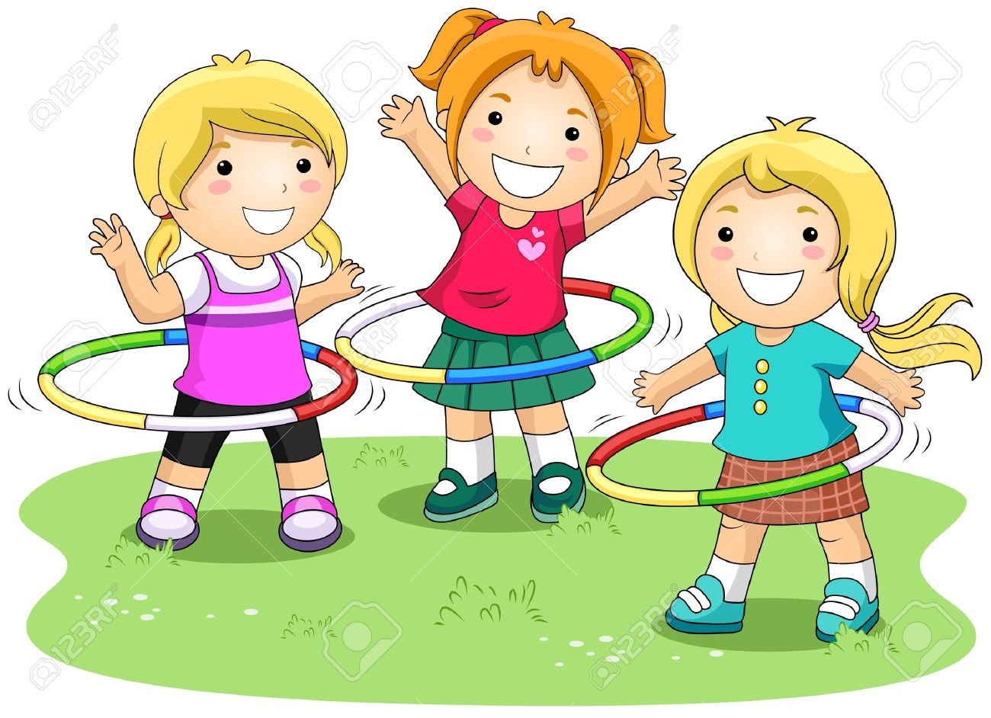
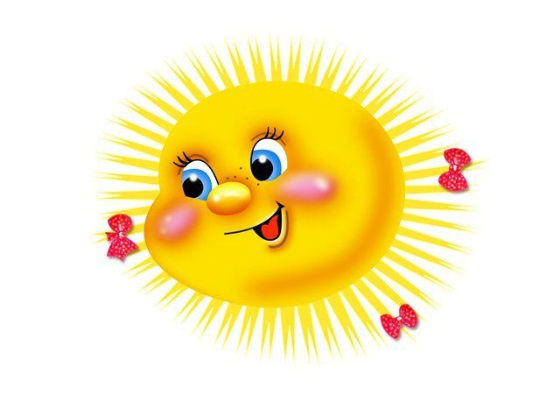
Здоровьесберегающие технологии в работе с детьми.

Slide 2
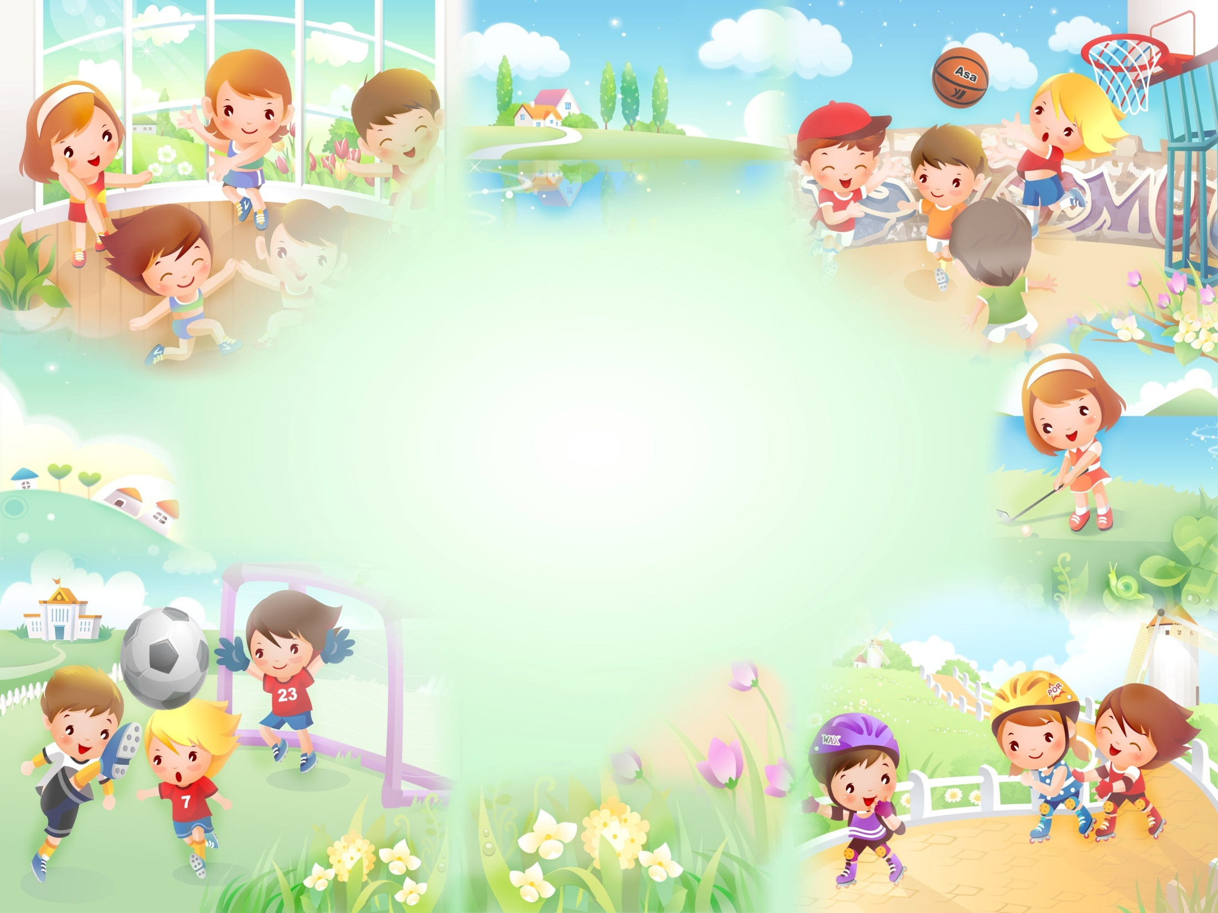
Что же такое «здоровьесберегающие технологии»?
Технологии сохранения и стимулирования здоровья, способствующие предотвращению состояний переутомления, гиподинамии и других дезадаптационных состояний во время образовательного процесса.

Slide 3
Цель: формирование физически здоровой личности.
Задачи:
- распределять образовательные и физические нагрузки;
- предотвращать перегрузки и усталость;
-создание положительного эмоционального настроя и снятие психоэмоционального напряжения.

Slide 4
Здоровьесберегающие технологии делятся на три группы
Технологии сохранения и стимулирования Динамические паузы Подвижные игры Гимнастика пальчиковая Гимнастика для глаз Гимнастика дыхательная
Технологии обучения здоровому образу жизни
Физкультурные занятия Точечный массаж
Прогулки на свежем воздухе
Закаливание
Коррекционные технологии
Сказкотерапия
Песочная терапия
Арт –терапия
Музыкртерапия
Релаксации

Slide 5
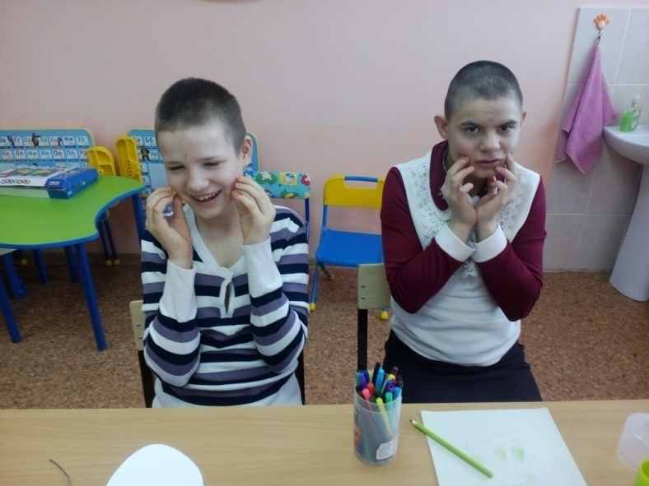
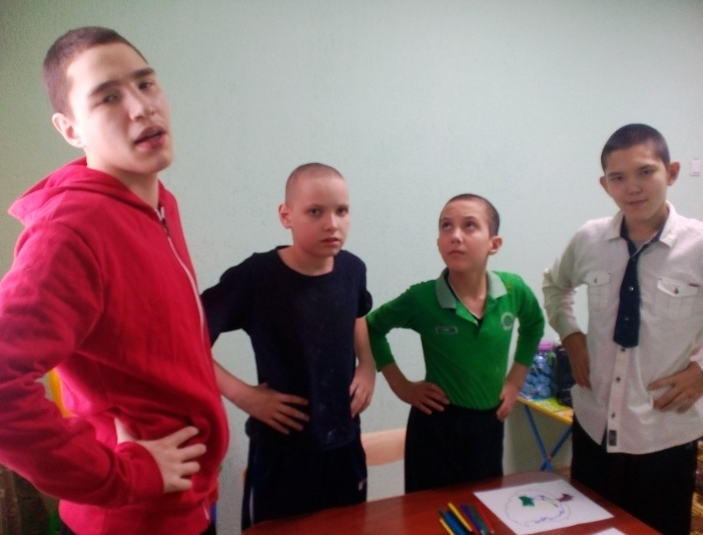
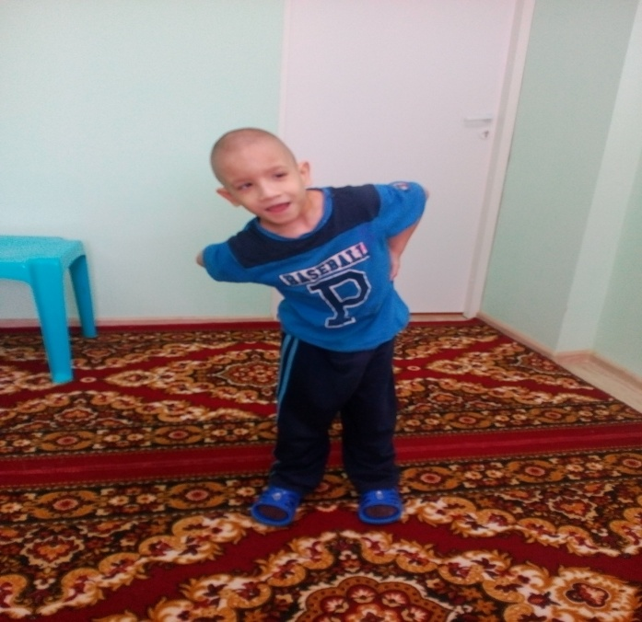
Динамические паузы
Во время занятий, 2-5 мин.,
создают благоприятную атмосферу;
снимают напряжение, вызванное негативными эмоциями.

Slide 6
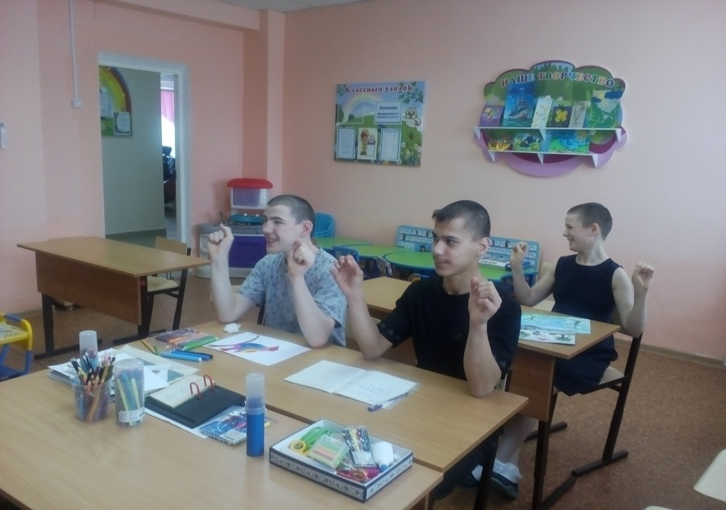
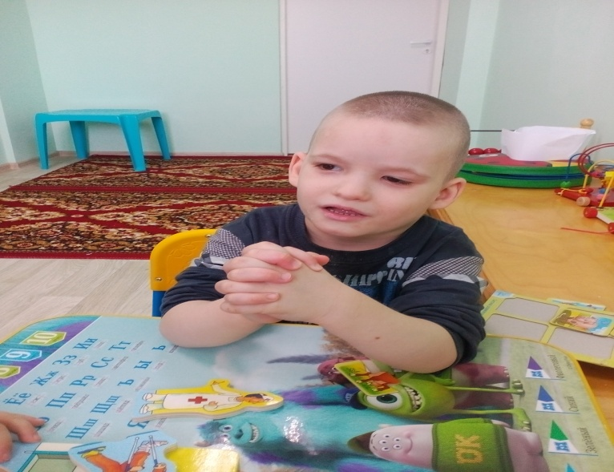
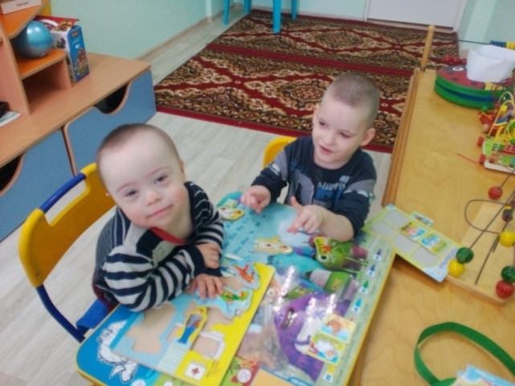
Пальчиковая гимнастика
Игры с пальчиками развивают не только ловкость и точность рук, но и мозг ребенка, стимулируют творческие способности, фантазию и речь.

Slide 7
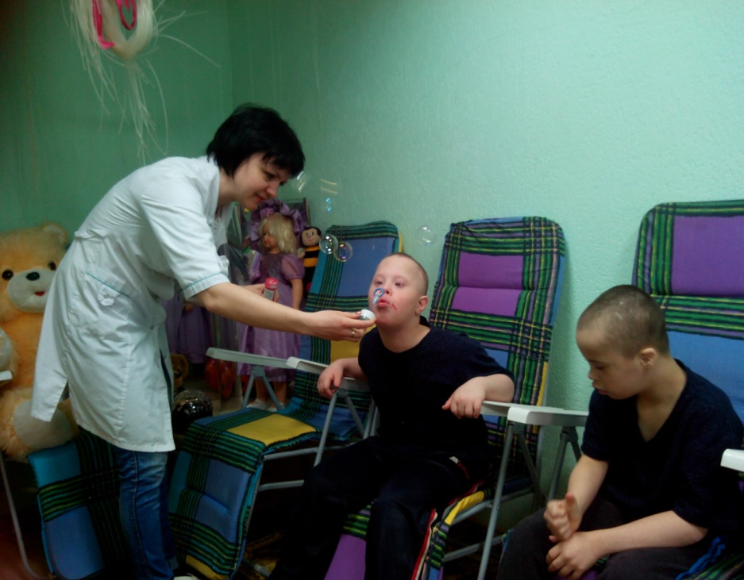
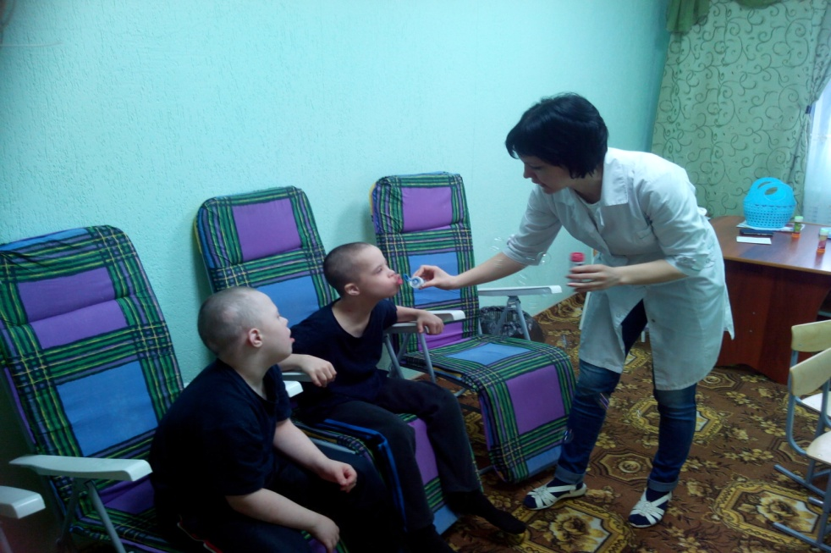
Дыхательная гимнастика
У детей активизируется кислородный обмен во всех тканях организма, что способствует нормализации и оптимизации его работы в целом.

Slide 8
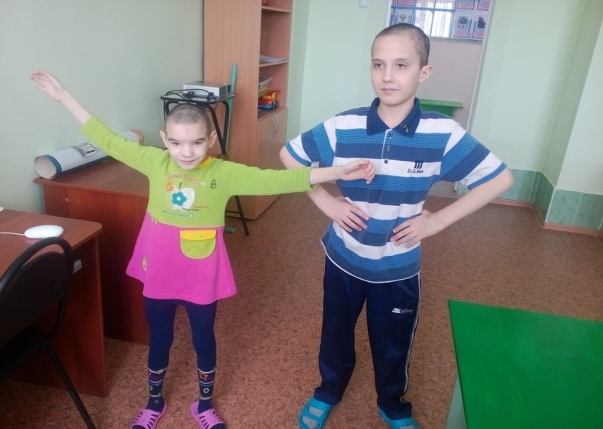
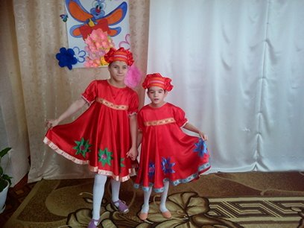
Ритмопластика
Во время занятий у детей развивается музыкальный слух, чувство ритма, гибкость и пластичность, формируется правильная осанка.

Slide 9
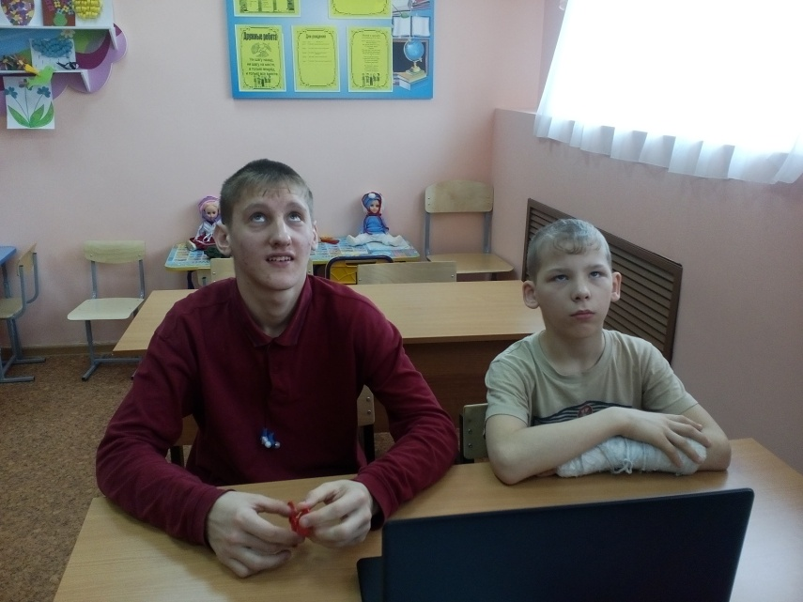
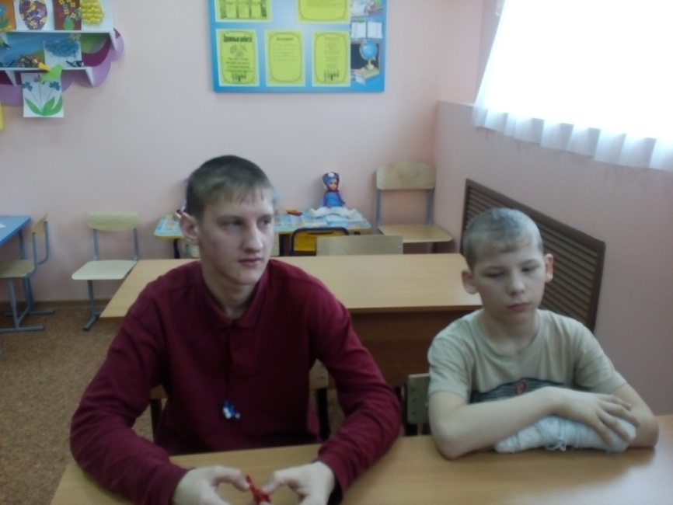
Гимнастика для глаз
способствует снятию статического напряжения мышц глаз, кровообращения.

Slide 10
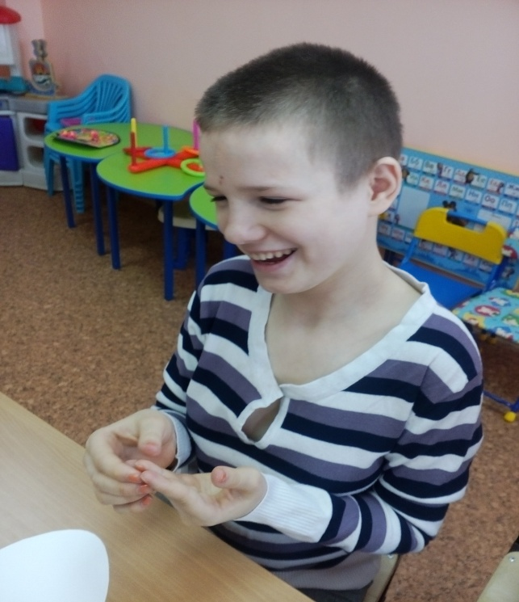
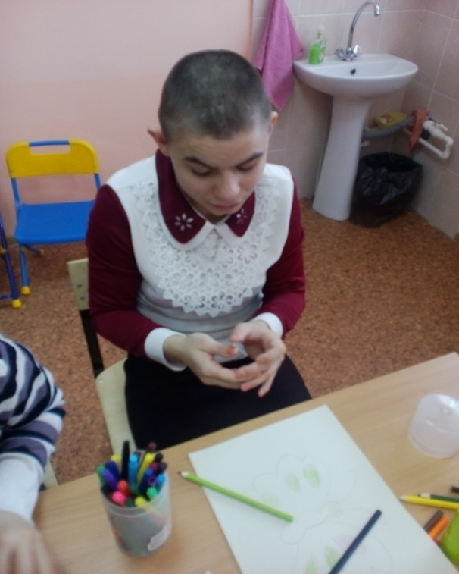
Точечный массаж
способствует повышению тонуса и работоспособности всего организма.

Slide 11
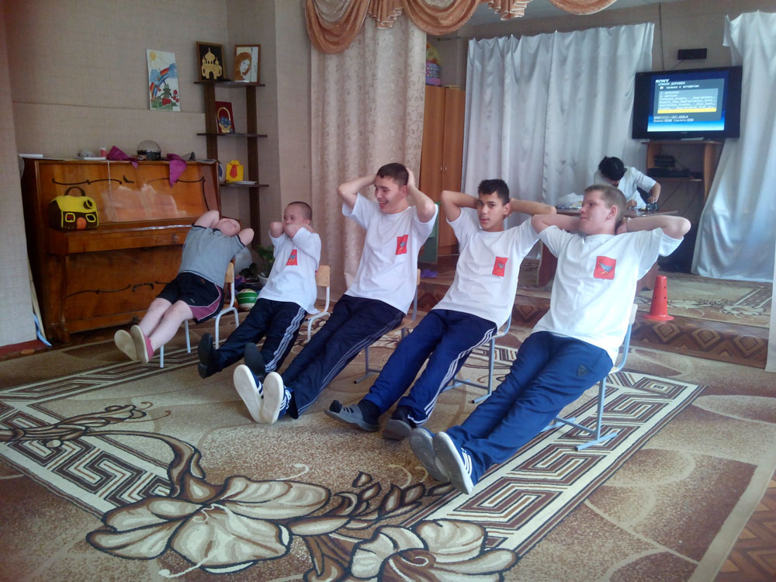
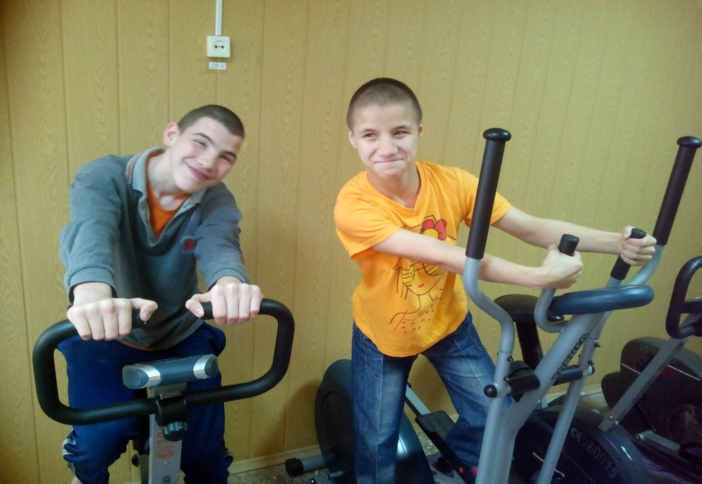
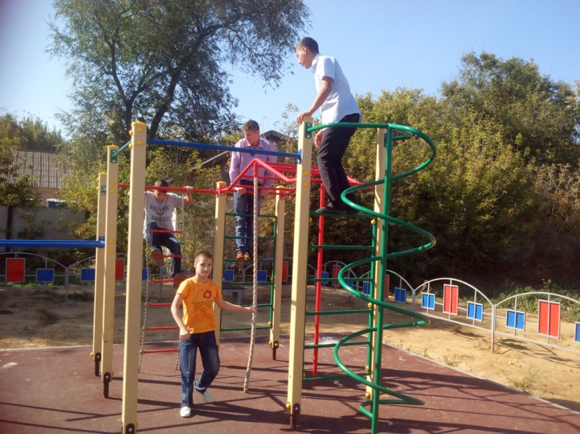
Физкультурные занятия
учат слушать, выполнять четкие правила, быть внимательным, согласовывать свои движения и, конечно же, дружить и находить взаимопонимание со сверстниками

Slide 12
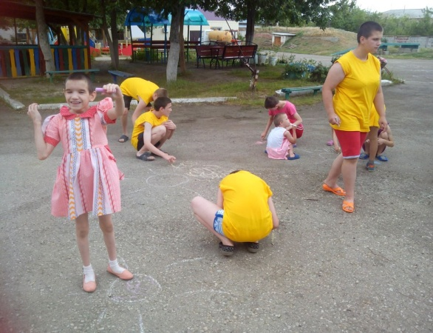
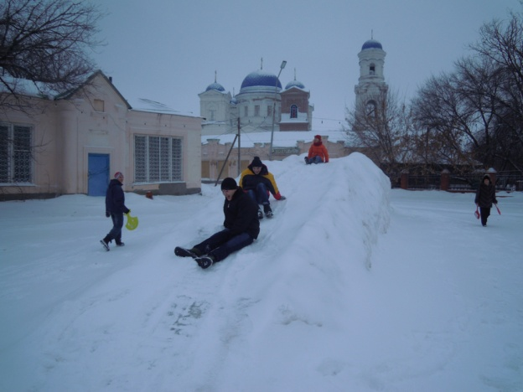
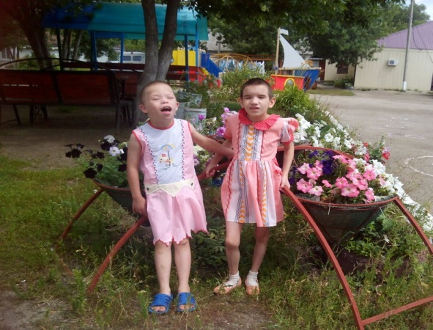
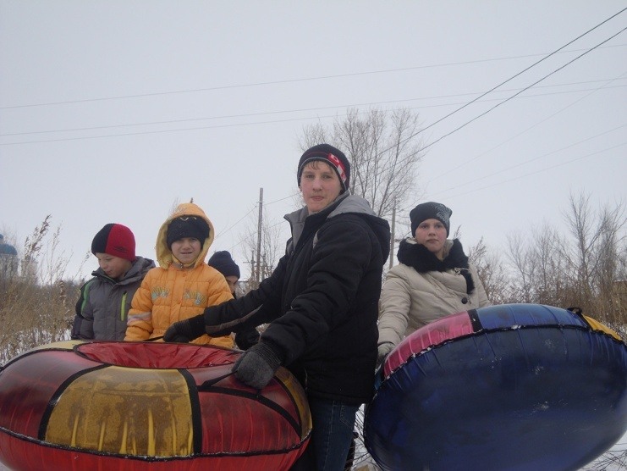
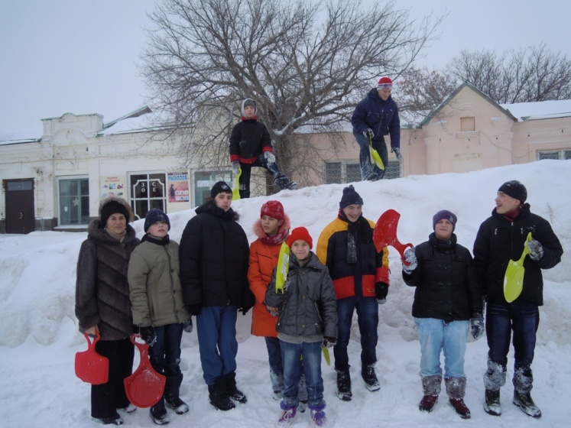
Прогулки на свежем воздухе

Slide 13
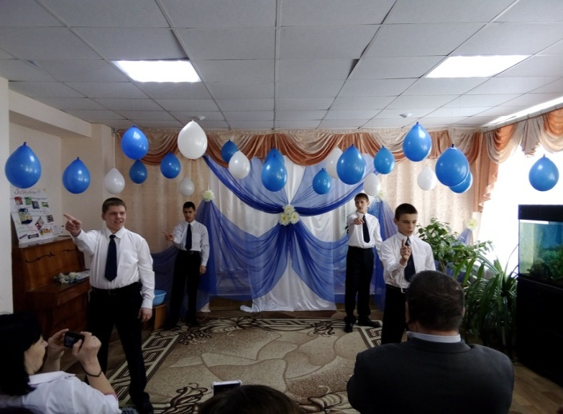
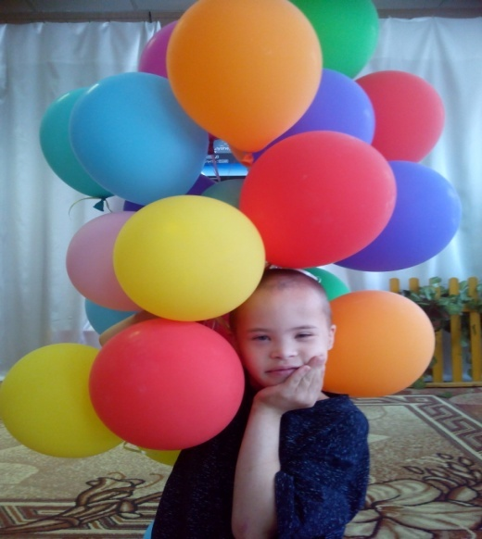
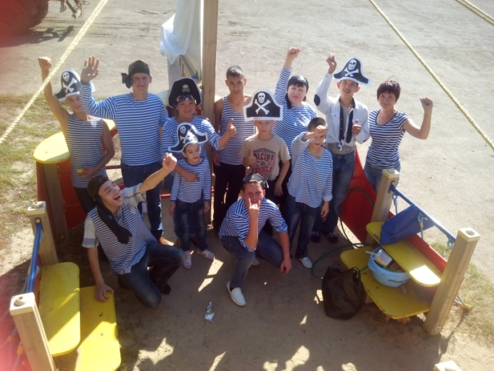
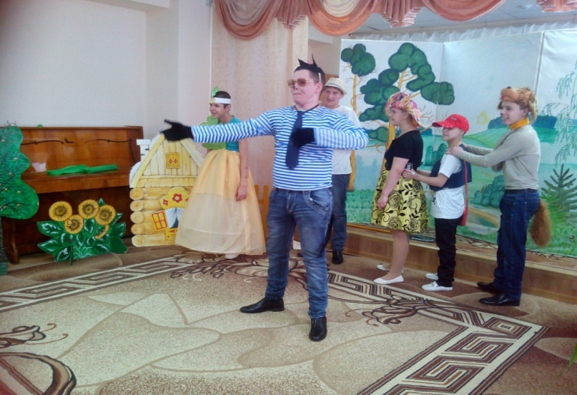
Активный отдых
дети приобщаются к непосредственному участию в различных мероприятиях

Slide 14
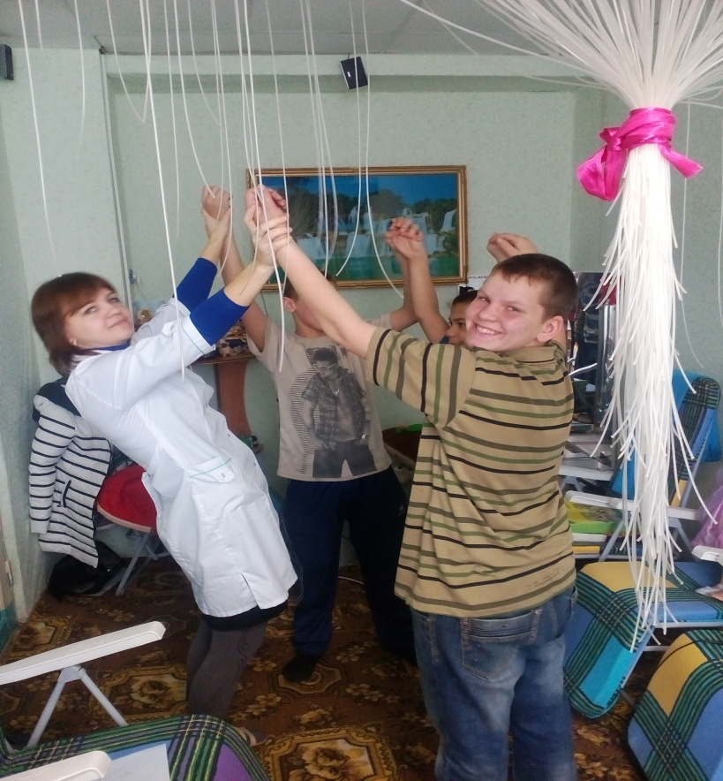
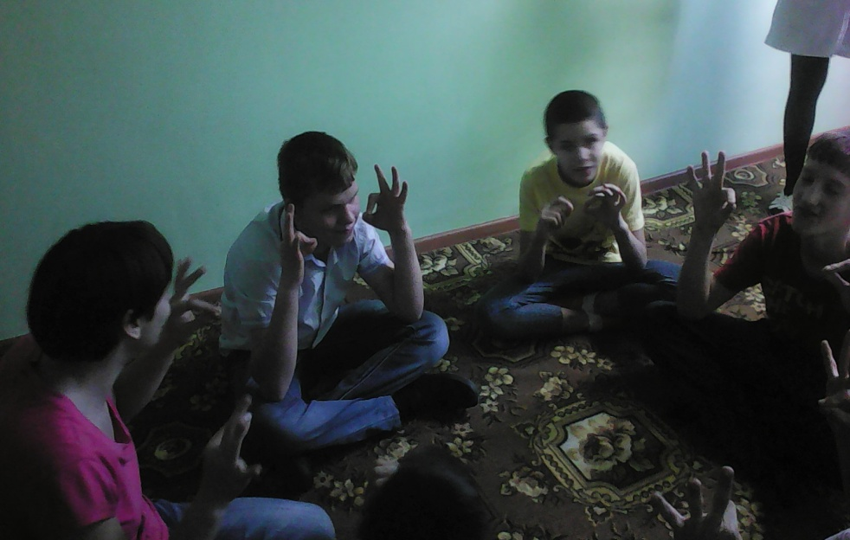
Релаксации
Учит детей расслабляться
Способствует концентрации внимания
Помогает снять напряжение
Снимает возбуждение

Slide 15
Применение в работе здоровьесберегающих технологий, повышает результативность воспитательно-образовательного процесса, формирует у педагогов ценностные ориентации, направленные на сохранение и укрепление здоровья воспитанников.

Slide 16
10 золотых правил здоровьесбережения
Соблюдайте режим дня.
Обращайте большое внимание на питание.
Больше двигайтесь.
Спите в прохладной комнате.
Не гасите в себе гнев, дайте вырваться наружу.
Занимайтесь интеллектуальной деятельность.
Гоните прочь уныние и хондру.
Адекватно реагируйте на все проявления организма.
Старайтесь получать больше положительных эмоций.
Желайте себе и окружающим только добра!!!!

Slide 17
СПАСИБО ЗА ВНИМАНИЕ!!!

